Slide 1
Ата-аналармен және оқушылармен математикада жұмысты интербелсенді түрде жұмыс істеу Интерактивные формы работы по математике с учащимися и родителями
Учитель математики ШЛ №20
Харитонович Т.И.

Slide 2
Профессор Левитас
« Гораздо важнее - знание методов познания и преобразования мира»

Slide 3
Конкурентоспособность на современном рынке труда требует изменения целей образования.
Знаниевая ориентация образовательных учреждений должна смениться компетентностно-ориентированным образованием, нацеленным на формирование у выпускника готовности эффективно соорганизовывать внутренние (знания, умения, ценности, психологические особенности и т.п.) и внешние (информационные, человеческие, материальные и т.п.) ресурсы для достижения поставленной цели.Одним из приоритетов региональной системы образования должно стать достижение нового образовательного результата–формирование ключевых компетентностей учащихся.

Slide 5
Ключевые компетенции:
Самоменеджмент
Информационная
Коммуникативная

Slide 6
Для формирования информационной компетенции способствуют такие методы обучения, как:
-работа с книгой и учебником;
-наглядные и практические методы;
-работа с компьютером.
Формированию коммуникативной компетентности способствуют такие методы обучения, как:
-беседа;
-собеседования;
-дискуссия.

Slide 7
Формированию компетенций в решении проблем в наибольшей степени способствуют следующие методы обучения:
-метод «мозгового штурма», проблемное обучение,
-«круглый стол», метод «мозговая атака»,
-метод анализа конкретной ситуации,
-пресс-конференция ,проектный метод, портфолио и др.

Slide 8
Формированию компетенций учащихся способствуют не только уроки, но и вся внеклассная работа по предмету- это кружковая работа, спец. курсы по предмету. На данный момент разработано 2 кружковых занятия: «Закономерности окружающего мира», «Эрудит» и 6 спец. курсов: « Решение задач с параметрами» (10-11 кл.), «Специальные методы решения задач»(8-9 кл.), «Практикум по решению задач»(11 кл.), «Практикум по решению задач»(8-9 кл.), «Графики и функции»(10-11 кл.), «Дифференцирование и интегрирование»(10-11кл.). Из них рецензированы – 5.

Slide 9
2010 год:
Участие в городском конкурсе проектов среди школьников. Тема: «Цифры и числа управляют миром» (Аскар Асель, 9 класс);
2011 год:
II место на городской 49-й олипиаде по математике
(Уахитов А., 8 класс);
II место в VII – научно-практической конференции школьников школы-лицея№20;
Тема: «Симметрия вокруг нас» (Струкова Л., 8 класс);
2012 г.:
I место на городской 50-ой олимпиаде по математике
(Уахитов А., 9 класс); III место на городской 50-ой олимпиаде по математике
(Байсеитова Д., 9 класс).
2013 г.:
III место в Республиканском и III место в Международном конкурсе проектов школьников Аскар Асель(11 кл.)

Slide 10
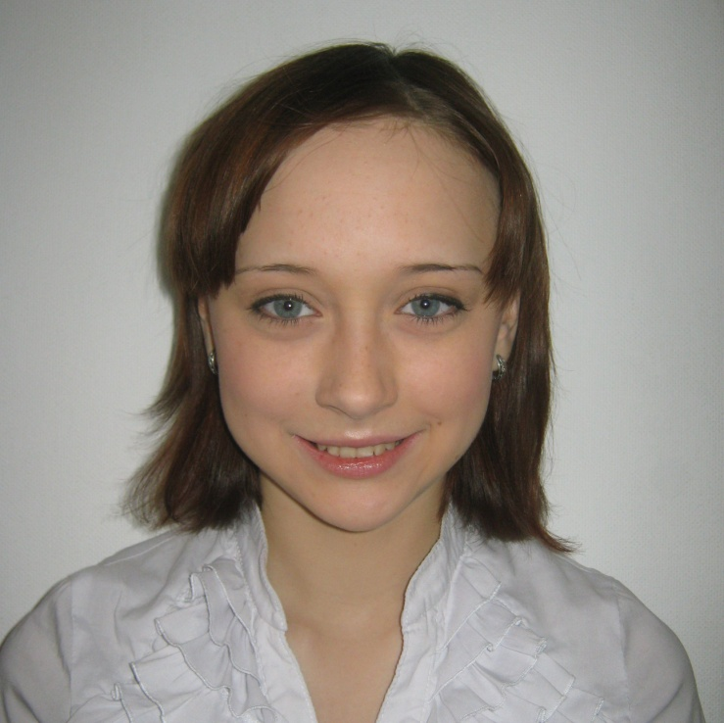
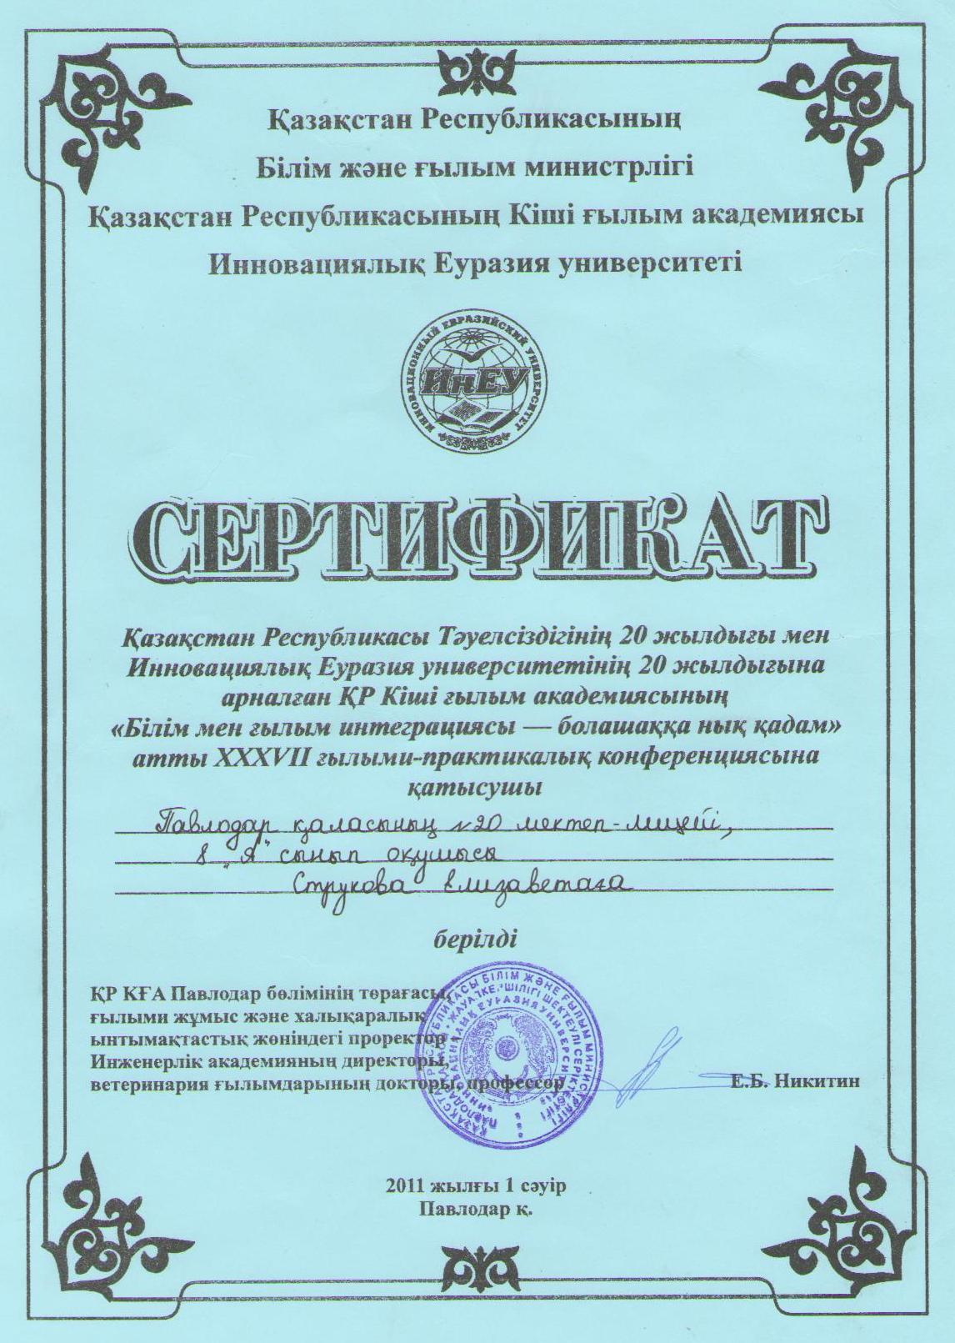

Slide 11
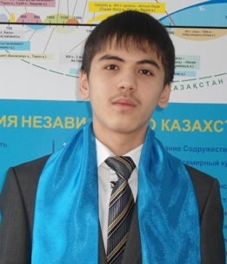
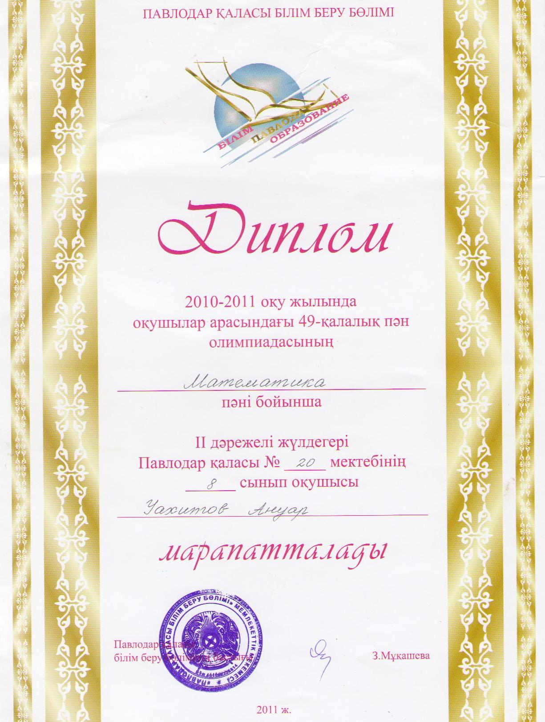
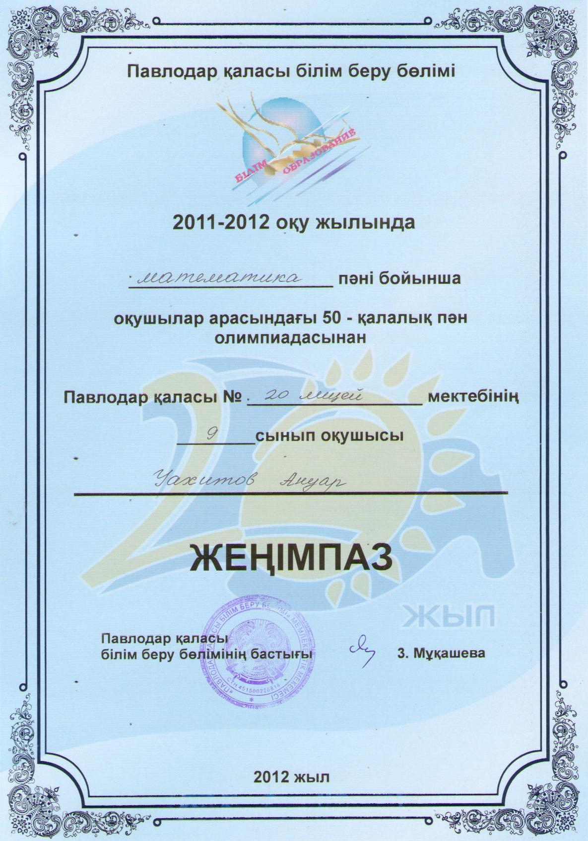

Slide 12
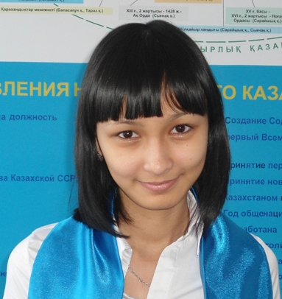
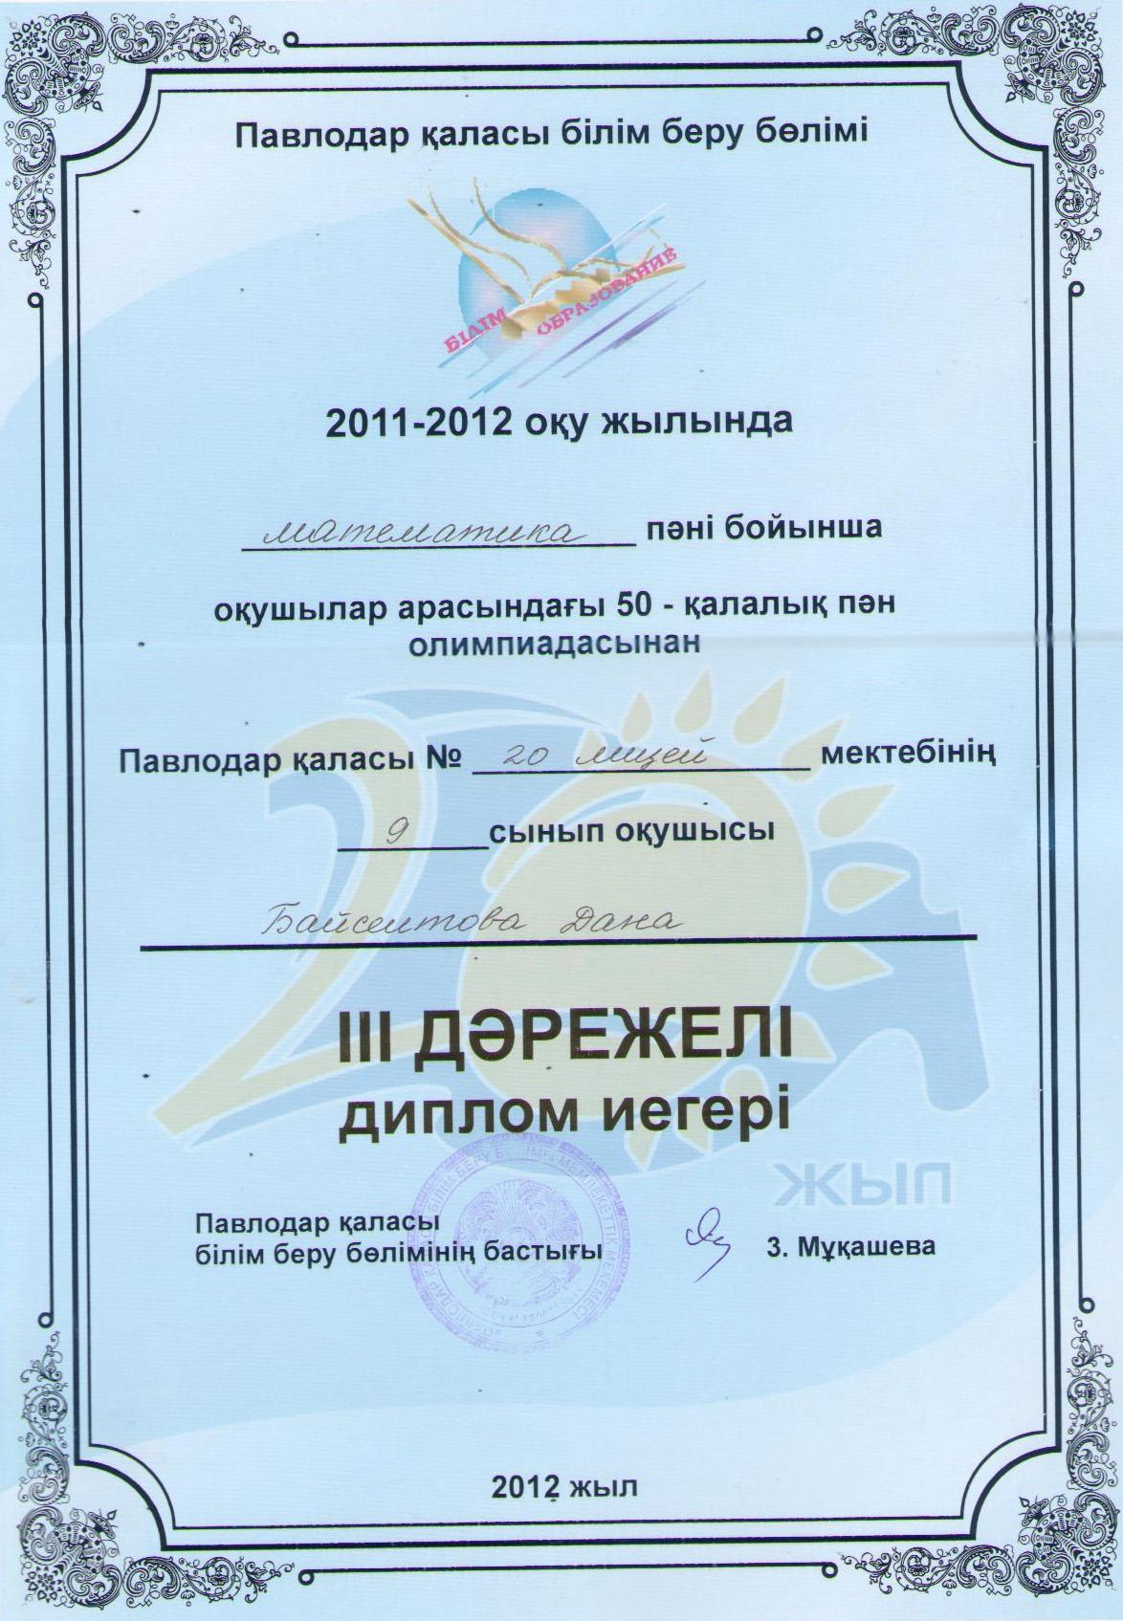

Slide 13
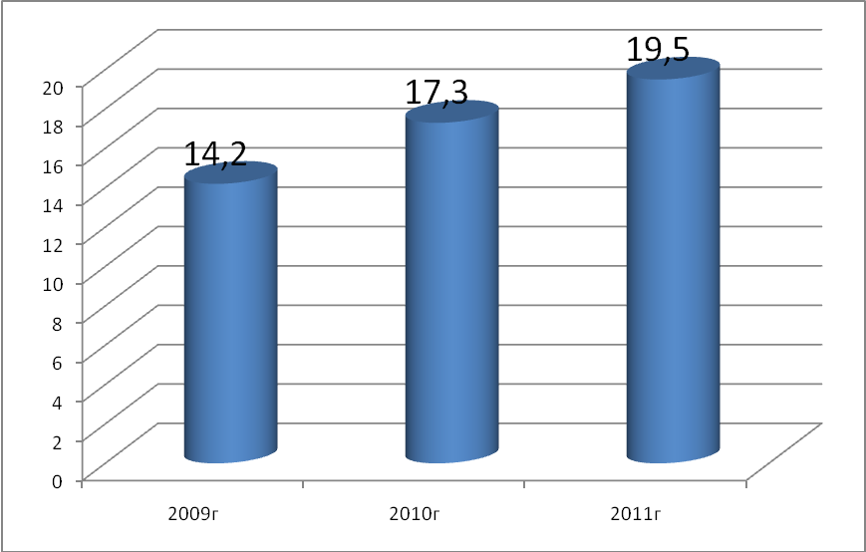
Результаты сдачи ЕНТ Математика

Slide 14
Спасибо за внимание!

